Slide 1
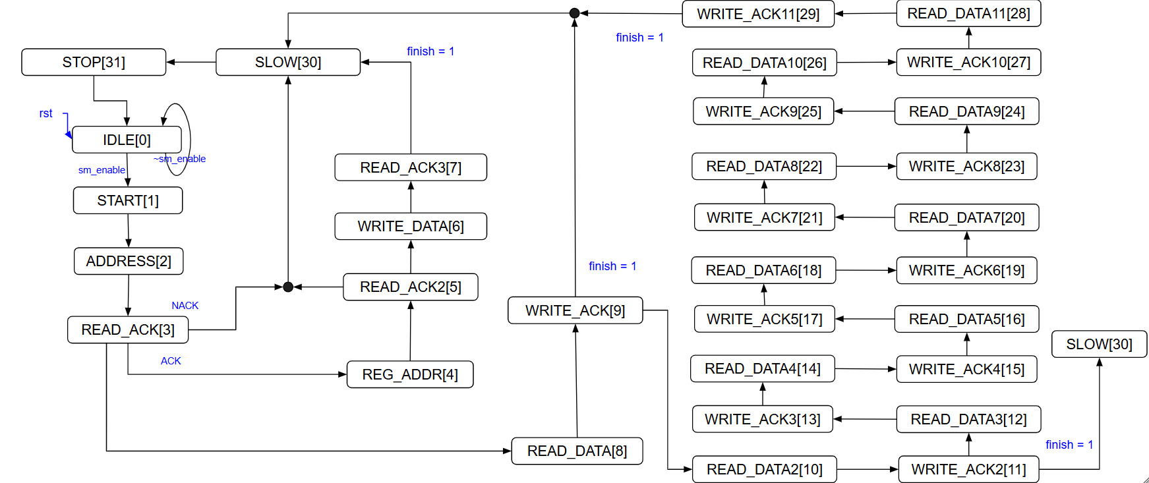
狀態變遷圖:
空白模板

Slide 2

狀態變遷圖:
mode CPU_WREG

Slide 3


狀態變遷圖:
mode CPU_RREG
op_mode
判斷
op_mode
判斷

Slide 4


狀態變遷圖:
mode CPU_RD_TEMP

Slide 5

狀態變遷圖:
mode CPU_RD_ACCL

Slide 6
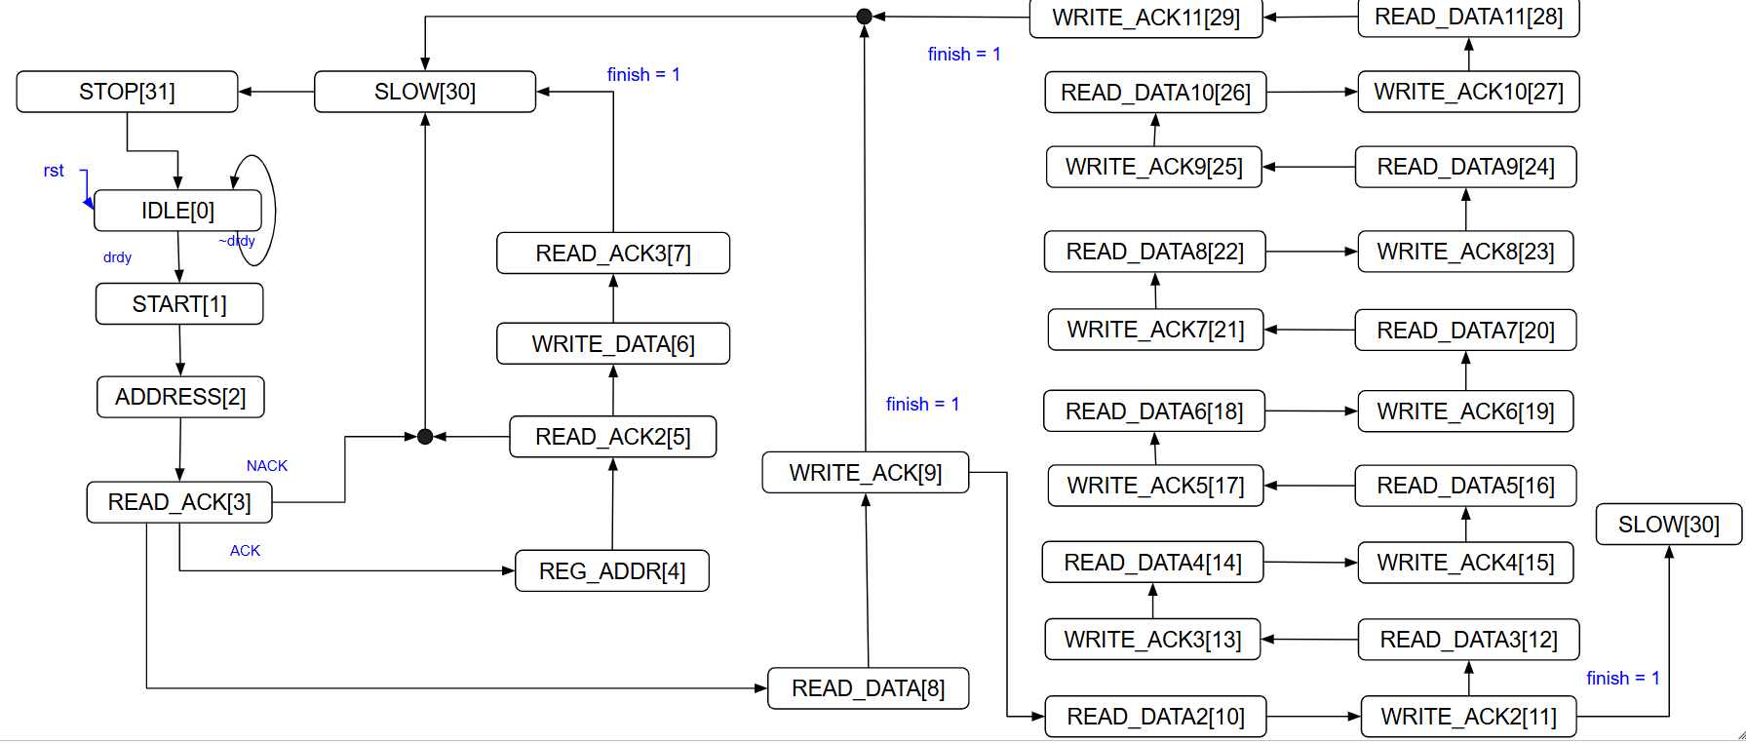


狀態變遷圖:
mode HW

Slide 7
assign i2c_scl = (i2c_scl_enable == 0 ) ? 1 : i2c_clk
assign i2c_sda = (write_enable == 1) ? sda_out : 1'bz;
i2c_scl_enable 與 write_enable 作用在 i2c_clk 下降源
i2c_scl_enable 於不同SM狀態:
0 : IDLE, START, STOP <= 釋放至 pull high
1 : 其餘SM
sda_out 與 write_enable: i2c_clk 下降源時由各個 SM 決定:

Slide 8
SM update 規則:
op_mode 由 Nios2 CPU 給定，一般分為:
CPU_WREG: CPU 寫 register 模式
CPU_RREG: CPU 讀register 模式
HW: FPGA 自動讀寫模式，需搭配 drdy 或 sync
CPU_RREG 再由內部 reg 定義之 SM, CPU_SM, 來切換SM路徑，通常分為:
CPU_SM_W_REG: 寫欲讀取 dev register 之 address
CPU_SM_READ: 讀出 dev register 數據
內部 reg 定義之 SM 原則上統一在 STOP 處 update
CPU 讀取模式最後結束時需跳起 finish flag，作用在STOP (SLOW) 前的 SM
SDA 寫規則:
跟寫值相關的都作用在i2c_clk下降源
需要寫值的SM需將write_enable <=1，sda_out 寫對應值
需要讀值的SM需將write_enable <=0 來釋放SDA line

Slide 9
 | write_enable | sda_out | i2c_scl_enable | counter
START | 1 | 0 | 0 | 7
ADDRESS | 1 | saved_addr
READ_ACK | 0 |  |  | 7
REG_ADDR | 1 | saved_addr
READ_ACK2 | 0 |  |  | 7
REG_ADDR2 | 1 | saved_addr
READ_ACK3 | 0
WRITE_DATA | 1 | saved_addr
WRITE_ACK | 1 | 0
READ_DATA | 0
STOP | 0 |  | 0
SLOW | 1 | 0 | 1

Slide 10
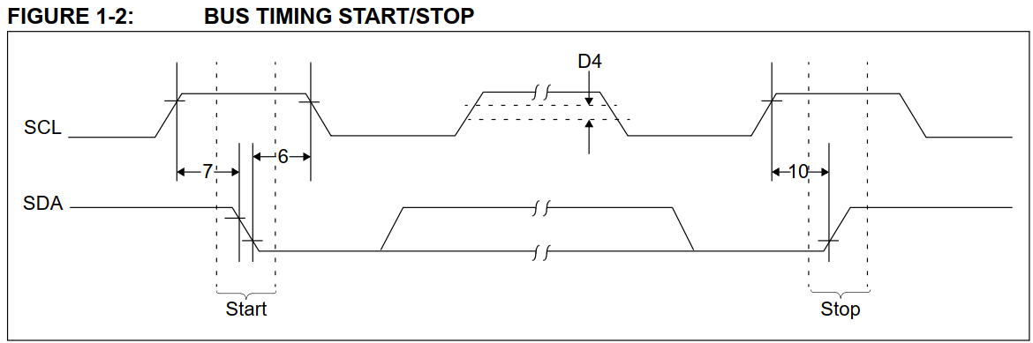

Slide 11
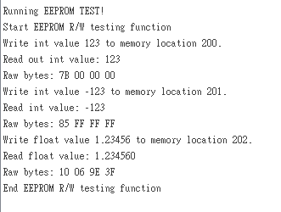
Nios2 R/W Test

Slide 12
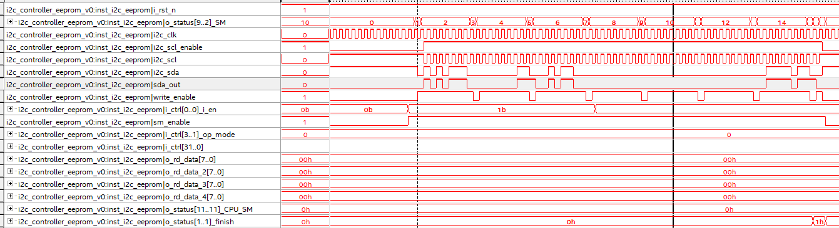
Write Test
Start
Stop
SM變化如寫狀態之變遷圖
START與STOP有成功顯示
Finish在State 15(READ_ACK7)跳起(見下頁)

Slide 13
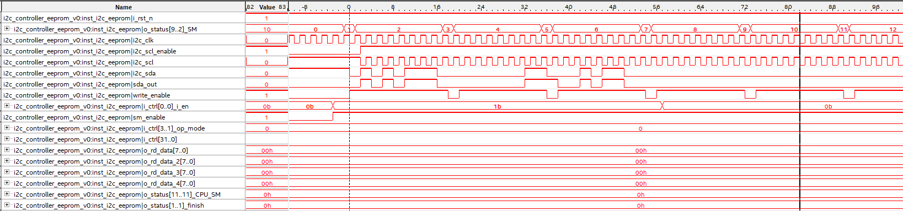
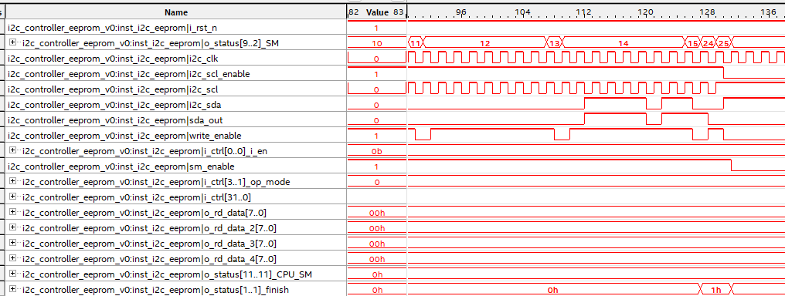
Write Test

Slide 14
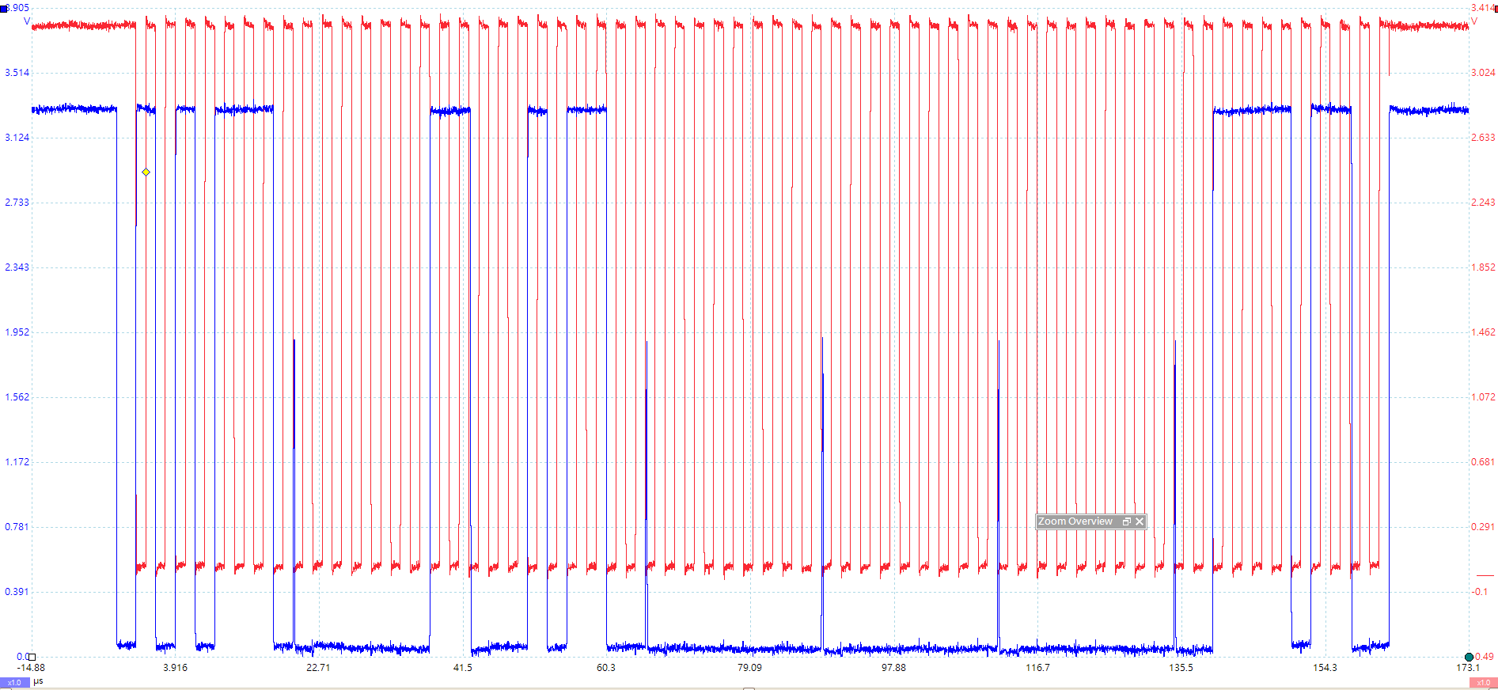
Write Test Osc. scope

Slide 15
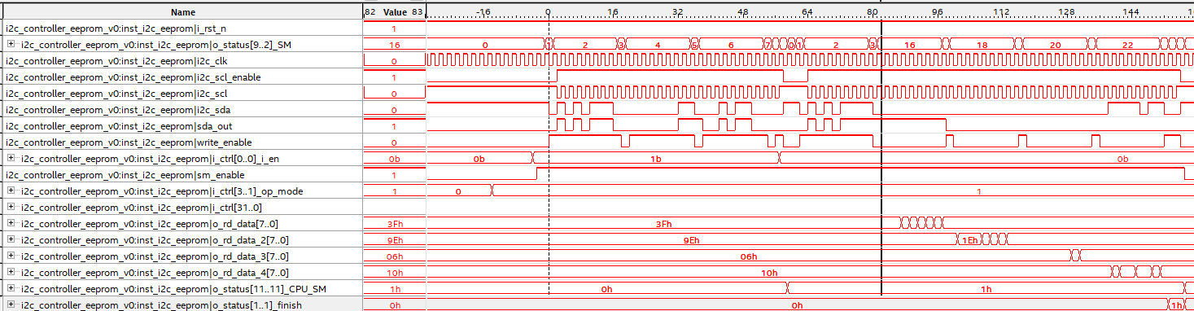
Read Test
SM變化如寫狀態之變遷圖
START與STOP有成功顯示
Finish在State 23(WRITE_ACK)跳起(見下頁)

Slide 16
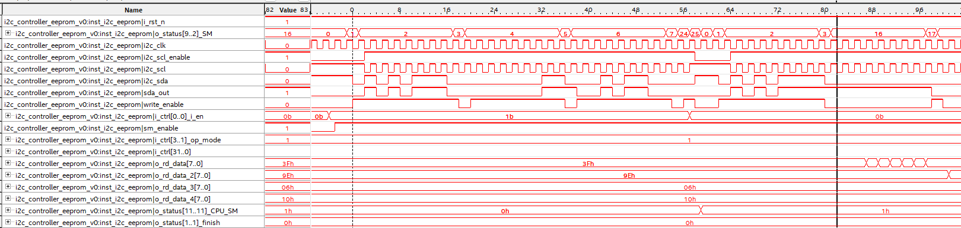
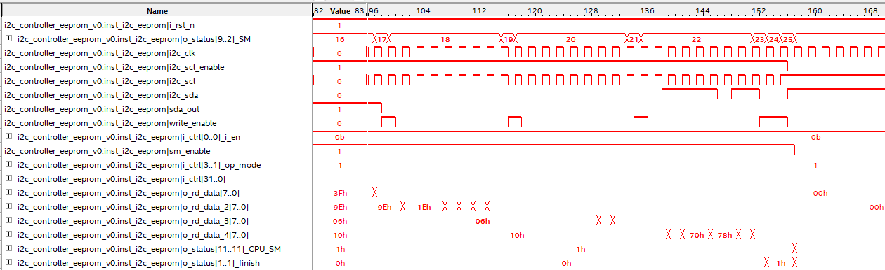
Read Test

Slide 17
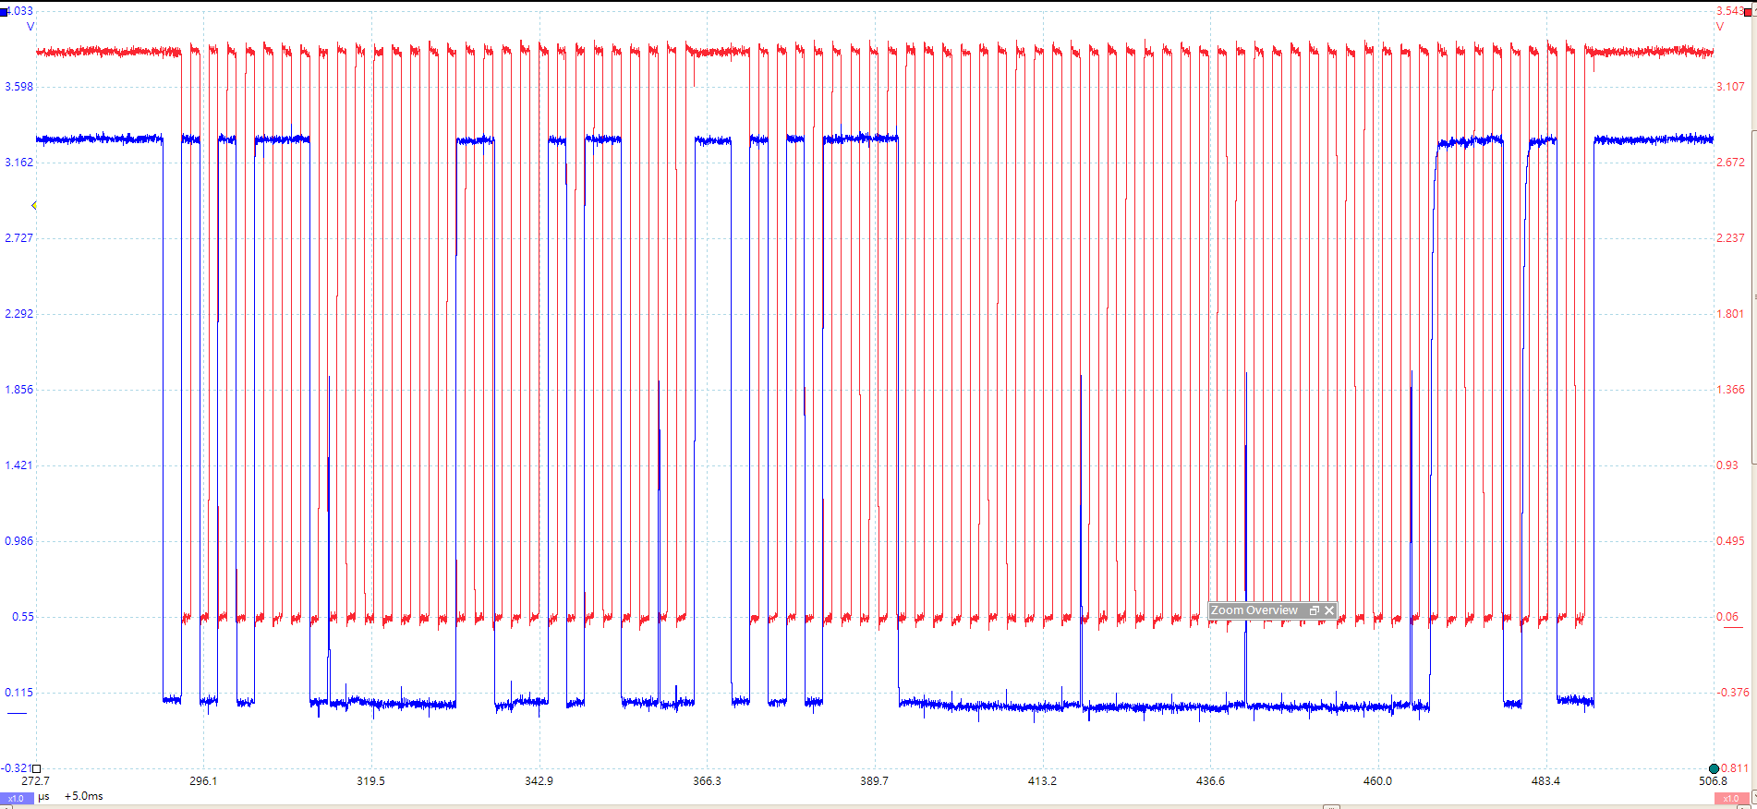
Read Test Osc. scope

